Slide 1
Toplum Ruh Sağlığı
Politikaları
Prof. Dr. Zafer Öztek
Maltepe Üniversitesi
Tıp Fakültesi Halk Sağlığı AD

Slide 2
Ruh Sağlığı Hizmet Modelleri
Ülkelerde uygulanmakta olan ruh sağlığı hizmet modelleri üç grupta ele alınabilir :
        Hastane temelli model
        Toplum temelli model
        Toplum – hastane denge modeli

Slide 3
Hastane Temelli Model
Geleneksel olarak 1800’lü yıllardan 1960’lı yıllara kadar Dünya’da yaygın olarak kullanılan modeldir. Bu modelin temel ilkesi ruh sağlığı hastalığı olan kişileri bir hastaneye (Ruh ve sinir hastalıkları hastanesi; Akıl hastalıkları hastanesi; Tımarhane) yatırarak tedavi etmeye çalışmaktır.
Çok önemli sakıncaları görüldüğü için günümüzde büyük ölçüde terk edilmiş bir modeldir.
Bu modelde dolup taşan hastanelerde insan onuruna yakışır bir bakım verilememekte, tedavinin niteliği en alt düzeyden öteye geçememekte, hastanelerin kapasiteleri gereksinmeleri karşılayamamakta ve sonuç olarak hastaların tedavileri yapılamamaktaydı.
Taburcu edilen hastaların çoğu yeniden hastaneye yatırılmak üzere geri dönüyordu. Bu döngüye “döner kapı fenomeni” adı verilmektedir. Hastane koşullarında ve kapalı bir ortamda tedavi edilmeye çalışılan hastaların sosyal müdahalelerle tedavileri mümkün olamamaktaydı.

Slide 4
Toplum Temelli Model
hastalar toplum içinde ve gündelik yaşamları sırasında tedavi edilmeye çalışılmaktadır.
İtalya’da 1960’lı yıllarda başlayan bu model eşzamanlım olarak İngiltere, Fransa, ve Almanya’da da başlamış ve hızla bütün dünyaya yayılmıştır.
Bu modelin temel ilkelerinden birisi çocukların ve gençlerin sağlıklarının korunması yönünde özel çaba gösterilmesidir.
Dünya Sağlık Örgütü de toplum tabanlı modeli önermektedir.

Slide 5
Toplum temelli modelin güçlükleri
Hastaların bakımları aileye ek yük getirebilir;
Hastaya bakım veren aile bireyi çalışamaz duruma gelebilir;
Hastalar ailelerin ihmal ve istismarı ile karşılaşabilir;
Hastalar kendilerine ve çevrelerine fiziksel olarak zarar verme potansiyeli taşıyabilirler;
Hasta sosyal izolasyonla karşılaşabilir;
Toplumsal önyargı ve dışlamalara maruz kalabilirler;
Hastalar ailelerine bağımlı duruma gelebilirler;
Eğitim güçlükleri ; meslek sahibi olamama;
Düzenli izleme ve tedavileri yapılamazsa hastalıkları alevlenir ve hastaneye yatış sıklığı ve süresi uzayabilir;
Sık alevlenme hastalarda kalıcı bilişsel kayıplara yol açabilir.

Slide 6
Toplum-Hastane Denge Modeli
En uygun olanı iyi yürütülen toplum temelli hizmeti modeli olmakla birlikte gerek bu modelin gerekse hastane temelli modelin sakıncaları ve güçlükleri dikkate alınarak bir üçüncü model olarak her iki modelin dengeli biçimde yürütüleceği “toplum – hastane denge modeli” geliştirilmiştir.
Bu modelin ayakları hizmetin coğrafi temelli olması ve ekip anlayışıyla çok yönlü olarak verilmesidir.
Bu modelde ülke 100-300 bin nüfustan oluşan coğrafi alanlara bölünür; tanımlanmış her coğrafi bölgede toplum ruh sağlığı merkezi (TRSM), bakım kurumları, koruyucu evler, korumalı işyerleri ve genel hastaneler içinde psikiyatri yataklarının açılması öngörülür; her TRSM’de çalışan ruh sağlığı ekibi psikiyatri uzmanı, psikolog, psikiyatri hemşiresi, sosyal çalışmacı, ergoterapist, uğraş terapisti ve diğer yardımcı personelden oluşur. Ekip hareketlidir, hizmeti gerektiğinde hastanın yaşadığı alana götürür. Ekibin hizmet verdiği merkez genellikle ana hastanenin dışındadır

Slide 7
Toplum temelli ruh sağlığı modeli

Slide 8
Toplum Ruh Sağlığı Merkezleri (TRSM)
• Türkiye’de ilk Toplum Ruh Sağlığı Merkezi(TRSM) Bolu'da açılmıştır. TRSM sayısının 2016 yılının sonuna kadar 236’ya çıkması hedeflenmektedir. ¹
• Toplum Ruh Sağlığı Merkezleri, ağır ruhsal bozukluğu olan hastaların kayıt altına alınıp takip edilmesi, gerekirse evlerinde tedavi almaları ve ilerleyen aşamalarda açılacak yarı-yol evleri ve korumalı evlerde hastaların barındırılması amacını taşımaktadır. ¹
• Her bir TRSM, yakında bulunan bir RSHH ya da psikiyatri servisi bulunan bir devlet hastanesi ile ortak çalışmaktadır. ¹
• Ulusal Ruh Sağlığı Eylem Planı’na göre her 100-300 bin nüfusa 1 tane TRSM düşmesi planlanmaktadır. TRSM’ler ağır ruhsal bozukluğu olan hastalar için verilen hizmetin ana düzenleyicisi ve kontrol merkezi olması amaçlanmaktadır. ¹
S.B Ulusal Ruh Sağlığı Eylem Planına göre TRSM’lerin sorumlulukları:
Kayıt İşlemleri: ¹
• Sorumlu olduğu coğrafi bölgede yaşayan ağır ruhsal bozukluğu olan hastaları tespit ederek merkezin veri tabanına kaydetmek.
• Kaydedilen hasta ve/veya yakınlarıyla irtibata geçerek merkezin amacını, işlevlerini, hastaya sağlayacağı faydaları anlatarak onları bilgilendirmek.
• Merkeze devamı sağlanan hastaların psikiyatrik ve sosyal profillerini sosyodemografik veri formu ve ölçeklerini belirlemek.
Takip İşlemleri: ¹
• Merkeze devamı sağlanan hastaların farmakolojik tedavilerini düzenli kullanıp kullanmadığı, doğru zamanlarda ve dozda kullanıp kullanmadığı, yan etki görülüp görülmediği gibi süreçleri takip etmek.
• Merkeze devamı sağlanamayan hasta ve/veya yakınlarıyla irtibata geçilerek evde ziyaret etmek ve bu ziyaretler sırasında farmakolojik tedavisini planlamak ve hastayı merkeze devam etmek konusunda ikna etmeye çalışmak.
• Merkezde ya da evde takip sırasında herhangi bir sebeple alevlenen ve kendine ya da çevresine zarar verme potansiyeli taşıyan hastanın ilgili birimlerle irtibat kurarak yataklı bir psikiyatri kliniğine yatışını sağlamak.
Eğitim: ¹
• Hasta ve hasta yakınlarına psikoeğitim vermek.
• Uygun hastalara sosyal beceri eğitimini vermek ve toplum içinde uygulamalar yapmak.
Terapi: ¹
• Hastaların ilgileri ve kişilik özelliklerine uygun uğraşı alanlarını planlamak ve uğraşı terapilerine katılımlarını programlamak.
• Uygun olan hastalara açık/kapalı grup terapileri düzenlemek.
Diğer fonksiyonlar: ¹
• Yerel yönetimler, yerel yazılı ve görsel medya aracılığı ile toplumu bilinçlendirmek ve damgalama karşıtı çalışmalar yapmak.
• Yapılan çalışmalar sırasında tespit edilen hastaneye yatış, bakım, çalışılacak işyeri ihtiyaçlarına cevap vermek üzere ilgili kurumlarla irtibat kurmak.
Kaynak: S.B. Ulusal Ruh Sağlığı Eylem Planı, 2011

Slide 9
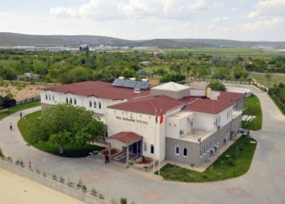
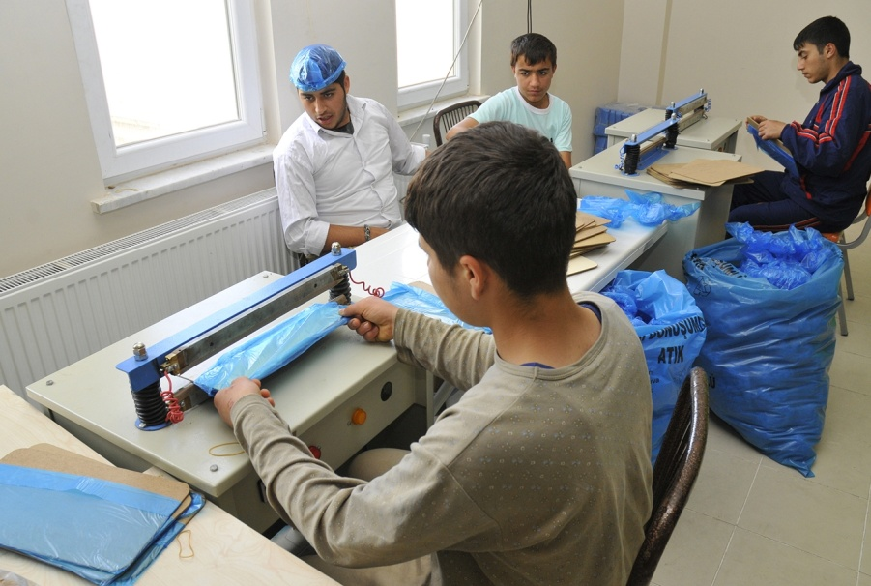
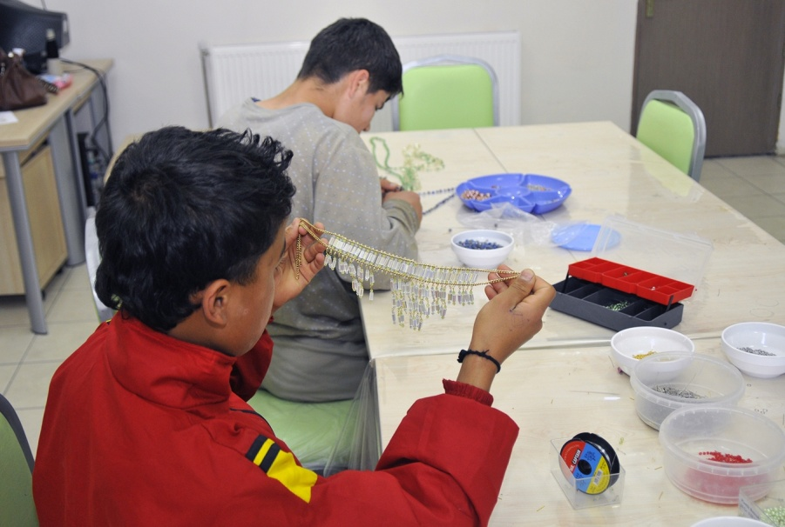
Yarı yol evi - Gaziantep

Slide 10
Tedavi olurken meslek sahibi oluyorlar
Gaziantep’te yürütülen 'Yarı Yol Evi' projesi kapsamında, 14-19 yaş arasındaki madde bağımlısı gençler hem tedavi görüyor hem de meslek sahibi oluyorlar.
Sanayisinin hızla büyümesiyle yoğun göç alan Gaziantep’te sokak çocukları sorununun gündeme gelmesiyle birlikte, 7 yıl önce kurulan, Gençlik Merkezi'nde yürütülen çalışmalar sayesinde madde bağımlısı gençlerin tedavisinde, aileleri ve topluma kazandırılmasında olumlu sonuçlar alındığı bildirildi.
Merkezde yatılı kalmasına karar verilen 14-19 yaş arasındaki erkekler, 6 ay boyunca tedavi görüyor. Tedavileri sürerken iş uğraş terapisi kapsamında atölyelerde trikotaj, bakırcılık, taş işçiliği, mozaik, takı tasarım, ebru, ahşap boyama, resim, müzik ve okuma-yazma kurslarına katılıyorlar.
Oya Bahadır Yüksek Gençlik Merkezi Müdürü Dr. Cenk Yancar uyguladıkları sistemin farklılıklarından birinin de “takip” olduğunu söyledi.
Sisteme giren hastaları tedavileri bittikten sonra da izlediklerini ifade eden Yancar, “Şimdiye kadar yaklaşık bin kişi merkezden faydalandı. Ayrıca arkadaşlarımız tedavisi biten 700 kişiyi de takip ediyor. Maddeye başlayan ergenlerin çoğunda çoklu kullanım var. Hastalarımızın büyük bölümünün 3 veya daha fazla madde kullandıklarını tespit ettik. Yani ne bulurlarsa onu kullanıyorlar. Yetişkinde böyle bir popülasyon yok. Bu nedenle ergenlik dönemindeki madde bağımlılarına özel bir tedavi yöntemi uygulanması gerektiğini düşünüyoruz.” diye konuştu.
Bağımlılıkta ilaç tedavisinin başarının sadece yüzde 20'lik kısmını kapsadığını anlatan Yancar, “Bağımlılıkta başarı bir yıl temiz kalmayla ölçülüyor. Dünyadaki başarı oranı yüzde 13-15. Bizde ise bu oran yaklaşık yüzde 52 civarında. Tedaviyi tamamladıktan sonra bir yıl boyunca temiz kalan hasta sayımız ise yüzde 65’tir. Yani kuruma ilk yattığı günden sonra hastalarımızın yüzde 25'inden fazlası temiz kalıyor. Bu dünya standartlarının üstünde bir rakamdır. Çünkü her hastaya özel tedavi uyguluyoruz.” ifadelerini kullandı.

Slide 11
Korumalı işyeri
İşgücü piyasasına kazandırılmaları güç olan zihinsel veya ruhsal engelli bireylere istihdam oluşturmak amacıyla Devlet tarafından teknik ve mali yönden desteklenen ve çalışma ortamı özel olarak düzenlenen işyeri

Slide 12
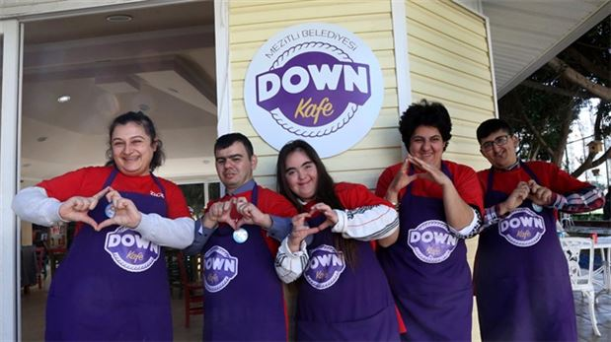
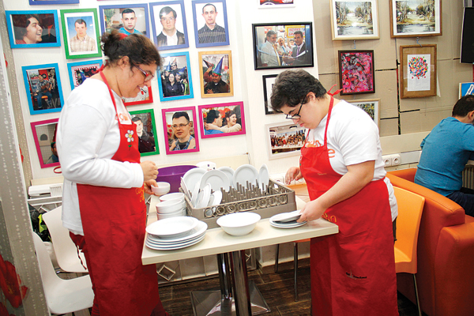

Slide 13
Korumalı ev
Bu evlerin amaçları; şizofreni hastalarının topluma yeniden uyumunu arttırmak, alternatif rehabilitasyon yolları geliştirmek, şizofreninin toplum ve ruh sağlığı hastaneleri üzerindeki yükünü azaltmak, insanların toplumdaki rollerini tekrar kazanmalarına yardımcı olmak, hizmet alanların yaşam kalitesini arttırmak, toplumun şizofreni konusundaki bilincini arttırmak, damgalama/ayrımcılığı ortadan kaldırmaktır

Slide 14
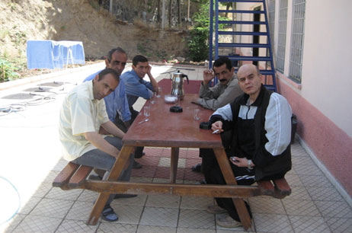
Korumalı ev

Slide 15
Türkiye’nin politikası
Türkiye Sağlık Bakanlığı 2006 yılında “Ulusal Ruh Sağlığı Politika Metni” yayınlamıştır. Bu metinde Dünya Sağlık Örgütü tarafından önerilen 7 modül esas alınmıştır. Politika metnindeki temel öneriler şöyledir:
  Ruh sağlığı sisteminin toplum temelli olması, genel sağlık sistemine ve birinci basamağa entegre edilmesi,
  Toplum temelli rehabilitasyon çalışmalarının yapılması,
  Ruh sağlığı alanına ayrılan parasal kaynağın arttırılması,
  Ruh sağlığı hizmetlerinin niteliğinin yükseltilmesi,
  Ruh sağlığı alanı ile ilgili mevzuatın çıkarılması,
  Damgalamaya karşı hasta haklarının savunulması,
  Ruh sağlığı alanında eğitim, araştırma ve insan gücünün arttırılması.

Slide 16
Daha sonra, bu metnin çerçevesi dikkate alınarak 2011 – 2023 yılları arasındaki politikaları ve eylemleri kapsayan “Ulusal Ruh Sağlığı Eylem Planı” hazırlanmıştır.
Söz konusu eylem planının amacı, bir hizmet ağının kurulmasıdır. Bu amaç doğrultusunda ruhsal hastalığı olan kişilerin tedavi ve bakımları temel yaklaşım olarak benimsenmiş ve ülke genelinde toplum temelli ruh sağlığı hizmet modelinin kurulup işletilmesi hedeflenmiştir.
Eylem Planı’nın temel stratejisi ruh sağlığı hizmetlerinin genel sağlık hizmetlerinin bir parçası olması gerektiğidir. Bu anlayış içinde ruh sağlığı hizmetleri holistik (bütüncül) bir yaklaşım içinde ele alınmış ve bu hizmetlerin diğer sağlık hizmetlerine entegre edilmesine çalışılmıştır.

Slide 17
Ulusal eylem planında 2011 – 2023 dönemi üç aşamalı olarak düşünülmüştür :
Kısa vadeli eylemler: 2011-2012
Orta vadeli eylemler: 2013-2016
Uzun vadeli eylemler: 2017-2023

Slide 18
Ulusal Ruh Sağlığı Eylem Planının 2016 yılına kadar olan eylemleri (aktiviteleri) planlanmış, bundan sonraki dönemde gerçekleştirilecek eylemler zamanı geldiğinde önceki dönemlerdeki gelişmeler dikkate alınarak belirlenecektir. Planın 2011 – 2016 yılları için amaç ve hedefleri şunlardır:

Slide 19
Amaç 1 : Ruh sağlığı hizmetleri veren kurumlar arasında eşgüdüm (koordinasyon) sağlamak
Hedef : Ruh Sağlığı Koordinasyon Kurulu kurmak. Bu Kurul hizmet veren kurumlar arasındaki eşgüdümü sağlayacaktır. Ruh Sağlığı Koordinasyon Kurulu şu kurumların katılımı ile oluşturulacaktır :
Sağlık Bakanlığı
Aile ve Sosyal Politikalar Bakanlığı
Adalet Bakanlığı
İç İşleri Bakanlığı
Milli Eğitim Bakanlığı
Çalışma ve Sosyal Güvenlik Bakanlığı
Yükseköğretim Kurulu
Diyanet İşleri Başkanlığı
Radyo Televizyon Üst Kurulu
Meslek Örgütleri ve Sivil Toplum Kuruluşlarından oluşacaktır.

Slide 20
Amaç 2 : Ağır ruhsal bozukluğu olan bireylerin bütün gereksinmelerini karşılayan bütüncül bir ruh sağlığı sistemi kurmak
Hedef : Toplum temelli ruh sağlığı sistemine geçmek. Ancak, ruh ve sinir hastalıkları hastanelerinin tamamını kapatmayı ve yataklı hizmetleri ülke sathına yaymayı hedefleyen toplum temelli modelin özellikle insan kaynakları açılından maliyeti yüksektir. Ülkemizin insangücü ve ekonomik koşullarının düzeltilmesinin uzun bir zaman alacağı dikkate alındığında en akılcı modelin toplum-hastane denge modeli olduğu görülmektedir. Bu yaklaşımdan hareketle, bu modelin ilk basamağı olarak 2009 yılında Toplum Ruh Sağlığı Merkezleri (TRSM) açılmasına karar verilmiş ve pilot çalışmaların sonuçları değerlendirilerek ilgili yönerge 2011’de yayınlanarak uygulamaya başlanmıştır. Bu projeye göre Ruh ve Sinir Hastalıkları Hastanesi (RSHH) bulunan 7 il ve Ankara ile İzmir’de toplam 9 tane TRSM birinci halka olarak açılacaktır. İkinci aşamada bu illere 26 il bağlanacaktır. Üçüncü aşamada diğer illerde TRSM’ler açılacaktır. Son olarak da merkez nüfusu 100 bin ve üstü olan her yerleşim yerinde bir merkez olmak üzere toplam 236 TRSM açılması hedeflenmektedir. TRSM’lerin işler duruma gelmesinden sonra yarı-yol evleri, korumalı evler ve korumalı işyerlerinin uygulamaya sokulmaları planlanmaktadır.

Slide 21
Amaç 3 : Ruh sağlığını teşvik etmek ve geliştirmek
Hedef 3.1 : Ruhsal bozukluğu olan bireylere karşı damgalama ve ayrımcılığı ortadan kaldırılmak
Hedef 3.2 : Kadına yönelik şiddeti azaltmak ve sağlıkla ilgili etkilerini önlemek
Hedef 3.3 : Çocuk istismarını önlemek
Hedef 3.4 : İntiharı azaltmak. Bunun için farkındalık yaratma, intihar için kullanılan araçlara erişimi azaltma, medya ile işbirliği yapmak.
Hedef 3.5 : Afetlere müdahale anlamında organizasyon ve planlar geliştirmek ve hayata geçirmek. Bunun için afet sonrası psikososyal destek vermek, halk eğitimi yapmak, birinci basamak hizmetlerden yararlanmak.

Slide 22
Hedef 3.2. Kadına yönelik şiddeti azaltmak ve sağlıkla ilgili etkilerini önlemek
Stratejiler
3.2.1. Kadına yönelik aile içi şiddet konusunda sağlık personelinin farkındalığının ve müdahale kapasitesinin artırılması
3.2.2. Sağlık kurumlarına başvuran şiddete uğramış kadınlara verilen hizmetin yaygınlığının ve kalitesinin artırılması

Slide 23
Hedef 3.3. Çocuk istismarını önlemek
Stratejiler
3.3.1. Çocukluk çağı travmatik yaşantılarını önlemeye yönelik çalışmalar yapılması

Slide 24
Kadına yönelik şiddeti önleme
HEDEFLER
1. Toplumsal cinsiyet eşitliği, kadına yönelik şiddet ve ev içi şiddetle mücadele
konularında yasal düzenlemeler yapmak ve uygulamadaki aksaklıkları ortadan
kaldırmak,
2. Kadına yönelik şiddeti doğuran ve pekiştiren olumsuz tutum ve davranışların
ortadan kaldırılması amacıyla, toplumsal cinsiyet eşitliği ve kadına yönelik şiddet
konularında toplumsal farkındalık yaratmak ve zihinsel dönüşüm sağlamak,
3. Şiddete uğrayan kadına, varsa çocuk/çocuklarına ve şiddet uygulayan ve uygulama
ihtimali bulunanlara yönelik sağlık hizmetlerinin düzenlenmesi ve uygulanması,
4. Şiddete uğrayan kadına, varsa çocuk/çocuklarına yönelik hizmet sunumunu
gerçekleştirmek üzere kurum/kuruluş ve ilgili sektörler arası işbirliği mekanizmasını
güçlendirmek.

Slide 25
Hastalık dönemleri / Koruma aşamaları
Birincil Koruma
İkincil Koruma
Üçüncül Koruma
Belirtili dönem
Belirtisiz dönem
Biyolojik başlangıç
Belirtilerin başlaması
Prognoz / Sonuç

Slide 26


Slide 27
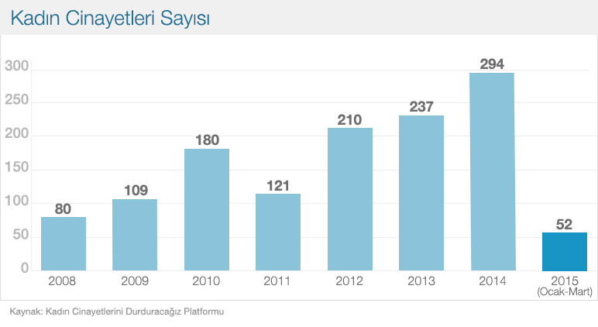

Slide 28
Amaç 4 : Ruh sağlığı hizmetlerinin birinci basamak sağlık kurumlarına entegrasyonunu sağlamak
Hedef 4.1 : Birinci basamak ve aile hekimlerinin psikiyatrik bozuklukların tanı, tedavi ve takipleri konusunda bilgilerini artırmak
Hedef 4.2 : Birinci basamak ve aile hekimlerini toplum temelli ruh sağlığı uygulamalarına entegre etmek
Hedef 4.3 : Riskli gruplara yönelik koruyucu hizmet ve erken tanılama ile ilgili yürütülmekte olan ruh sağlığı programlarının aile hekimliği sistemine entegrasyonunu sağlamak

Slide 29
Amaç 5 : Psikiyatri yatak sayısını düzenlemek
Hedef 5.1 : Genel psikiyatri yataklarının ülke geneline yayılacak şekilde sayısını artırmak ve 100 bin kişiye düşen yatak sayısını 8’den 13’e çıkarmak
Hedef 5.2 : Yüksek güvenlikli psikiyatri ve tutuklu psikiyatri yataklarının ülke geneline yayılacak şekilde sayısını artırmak ve 100 bin kişiye düşen adli psikiyatri yatak sayısını 0,9’dan 3’e çıkarmak

Slide 30
Amaç 6 : Ruh sağlığı alanında çalışanların sayı ve niteliğini artırmak
Hedef 6.1: Ruh sağlığı ve hastalıkları uzmanlık öğrencisi kontenjanını yılda ortalama 170’den 350’ye çıkarmak
Hedef 6.2 :Çocuk ve ergen ruh sağlığı ve hastalıkları uzmanlık öğrencisi kontenjanını yılda ortalama 34’den 70’e çıkarmak
Hedef 6.3 : Ruh sağlığı alanında çalışan hekim dışı sağlık personelinin sayısını artırmak. Bunun için Sağlık Bakanlığı bünyesinde çalışan psikolog, sosyal çalışmacı sayısını artırmak, psikiyatri hemşireliği, Klinik psikoloji yüksek lisans ve doktora programlarını tamamlayan kişi sayısını artırmak, rehberlik ve psikolojik danışmanlık hizmetlerinin ruh sağlığı hizmetlerine entegre etmek, psikiyatrik rehabilitasyon alanında iş ve uğraşı teknikeri ve ergoterapist çalışmasının sağlamak.
Hedef 6.4 : Ruh sağlığı alanında çalışanların niteliğini artırmak

Slide 31
Amaç 7 : Çocukluk ve ergenlik dönemine yönelik ruh sağlığı hizmetlerini iyileştirmek ve geliştirmek
Hedef 7.1 . Sağlıklı çocuk takip programlarına psikososyal gelişim programlarını da entegre etmek
Hedef 7.2 : Gelişme geriliği veya zihinsel-ruhsal bozukluğu olan çocukların tedavi ve rehabilitasyon süreçlerini iyileştirmek

Slide 32
Amaç 8 . Ruhsal özürlülere verilen hizmetlerin kalitesini artırmak
Hedef 8.1 : Ruh sağlığı alanında verilen hizmetleri denetlemek

Slide 33
Amaç 9 : Ruh sağlığı alanında yasal düzenlemeler yapmak
Hedef 9.1 : Ruh sağlığı alanında hasta hakları, uygulama usul ve esasları, çalışanların sorumluluk ve yetkileri konularında eksik olan yasal mevzuatı tamamlamak

Slide 34
Ulusal ruh sağlığı eylem planının başlıca ögesi toplum ruh sağlığı merkezleridir. Bu modelde ağır ruhsal bozukluğu olan hastaların toplum ruh sağlığı merkezleri (TRSM) tarafından kayıt altına alınıp takip edilmesi esas yaklaşımdır. Halen hastanelerde yatmakta olan ve ihtiyacı bulunan hastaların yarı-yol evleri ve korumalı evlerde kalmasının ve korumalı işyerlerinde istihdamlarının sağlanması hedeflenmektedir.

Slide 35
Toplum Ruh Sağlığı Merkezlerinde ağır ruhsal bozukluğu olan hastalara, toplum temelli ruh sağlığı modeli çerçevesinde etkili tedavi, rehabilitasyon, psikoeğitim, iş-uğraş terapisi, grup ya da bireysel terapi gibi yöntemler, psikososyal destek hizmetlerinin verilmesi, takip ve tedavilerinin yaşadıkları ortamda, birinci basamak sağlık hizmetlerine entegre biçimde sunulması öngörülmektedir. Bunu sağlamak için Türkiye Kamu Hastaneleri Kurumu’na bağlı yataklı sağlık tesisleri bünyesinde faaliyet göstermek üzere her 100-300 bin nüfusa bir Toplum Ruh Sağlığı Merkezi kurulması planlanmıştır. Her toplum ruh sağlığı merkezinde 1 ruh sağlığı ve hastalıkları uzmanı, 1 sosyal çalışmacı, 1 psikolog, 2 hemşire, 1 sağlık memuru, 1 tıbbi sekreter, 1 idari ve teknik personel ve ihtiyaç duyulan temizlik elemanı, güvenlik görevlisi ile iş uğraş terapisti gibi diğer unvanlarda yeteri kadar personel görevlidir.

Slide 36
Toplum Ruh Sağlığı Merkezleri hastaları izler, hastaların farmakolojik tedavilerini yürütür, merkeze devamı sağlanamayan hastaları evlerinde ziyaret eder, alevlenen ve kendine ya da çevresine zarar verme potansiyeli taşıyan hastanın yataklı bir psikiyatri kliniğine yatışını sağlar; yerel yönetimler ve medya aracılığı ile toplumu bilinçlendirir ve damgalama karşıtı çalışmalar yapar.; hastaların mümkünse ailesinin ya da yakınlarının yanında yaşamlarını sürdürmeleri için çaba gösterir.

Slide 37
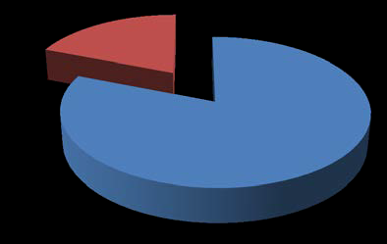
Özgürlükle yaşam yılı kaybettiren ilk 20 hastalık içinde psikiyatrik hastalıklar
Erkeklerde % 16.2
Kadınlarda % 15.3

Slide 38
RSHH’lerinin Sorumlu Oldukları Genel Psikiyatri Bölgeleri,
* Sorumlu Olunan Nüfus (2009),
** Genel Psikiyatri Servisi Yatak Sayıları

Slide 39
DSÖ Avrupa Bölgesi Ülkelerinde 100 bin Kişiye Düşen Psikiyatri Yatak Sayıları (2008).

Slide 40
İllere Göre 100 bin Kişiye Düşen Ruh Sağlığı ve Hastalıkları Uzmanı Sayısı.

Slide 41
Damgalama ve Ayrımcılığa Karşı Farkındalığın Oluşturulması
Damgalanma ruhsal rahatsızlığı olan bireylerin karşılaştıkları en önemli sorunlardan
biridir. Hastaların kendilerine saygısını azaltan, aile ve çevreyle ilişkisini bozan,
sosyalleşmelerini engelleyen, özgürce yaşama ve çalışma haklarını ellerinden alan bir
tutumdur. Sonuçta hastalar hastalıkları sebebiyle her vatandaşın sahip olduğu “sıradan bir
insan gibi yaşamak” hakkına sahip olamamaktadırlar.
Toplumda çok yaygın olan “ruh sağlığı bozuk olan kişiler daha çok şiddet gösterirler
ve tehlikelidirler”, “ ruhsal hastalık kişisel zayıflıktan dolayı oluşur”, “ruhsal hastalar tedavi
edilemezler” gibi yanlış bilgi ve önyargılar sebebiyle oluşan damgalama ve ayrımcılıkla
mücadele etmek gerekir. Damgalama ve ayrımcılıkla mücadelenin etkili olabilmesi için hasta
ve hasta yakınlarının kurdukları dernekler, sağlık çalışanları, sivil toplum kuruluşları, medya,
meslek kuruluşları ve resmi organlar hep birlikte hareket etmelidirler. DSÖ bu mücadelenin
belirli bir program dahilinde yapılmasını ve eylem planının oluşturulmasını önermektedir.

Slide 42
Ruh Sağlığı Hizmetlerinin Birinci Basamak Hizmetlerine Entegrasyonu
Ülkemizde ruhsal hastalığı olan altı kişiden ancak biri yardım aramaktadır. Dünya
Sağlık Örgütü’nün 1988 yılında 11 ülkede, “Ruh Sağlığı Hizmetine Ulaşım Yolları Görüşme
Formu” kullanarak yaptığı araştırmada ruhsal yakınmalarla ilgili ilk başvurunun Avrupa
ülkeleri ve Küba’da ağırlıkla pratisyen hekimlere, Kenya’da psikiyatri dışı uzmanlara,
Hindistan ve Pakistan’da ruh sağlığı birimlerine, Endonezya’da ise geleneksel tedavicilere
yapıldığını göstermiştir. Benzer bir yöntemle Ankara’da yapılan çalışmada hastaların
yarısının doğrudan ruh sağlığı uzmanına ulaştığı, yarıya yakınının diğer uzmanlara
başvurduğu, pratisyen hekimlere başvurunun ise çok düşük düzeyde olduğu bulunmuştur.
Erzurum’da aynı yöntemle yapılan başka bir çalışmada ise hastaların yarıya yakınının
psikiyatri dışı uzmanlara başvurduğu, bu oranı sırası ile pratisyen hekimler, psikiyatrlar ve
geleneksel tedavicilerin izlediği tespit edilmiştir. Çalışmalar, bölgesel farklılıklar olsa da
ülkemizde ruhsal rahatsızlıklarda hasta sevk zincirinin arzulandığı şekilde işlemediğini,
pratisyen hekimlere müracaatın beklenenin çok altında olduğunu, ilk başvurunun doğrudan
psikiyatri uzmanına oldukça fazla yapıldığını göstermektedir. Oysa ülkemizde hem erişkin
hem de çocuk ve ergen ruh sağlığı ve hastalıkları alanında uzman açığının olduğu, buna ek
olarak psikiyatrik hastalıkların sıklığının ve hastalık yükünün fazla olduğu göz önüne
alındığında, bazı ruh sağlığı hizmetlerinin birinci basamakta verilmesinin daha uygun
olacağını düşündürmektedir.
Ülkemizde 2010 yılı sonu itibariyle tüm illerde aile hekimi uygulamasına geçilmiştir.
Ruh sağlığı hizmetlerinin sunumunun da bu yeni modele adapte edilmesi gerekir. Aile
hekimliği uygulamasında hekim-hasta ilişkisinin daha uzun süreli ve yakın olduğu
düşünüldüğünde ruh sağlığı hastalarına hizmetin birinci basamakta verilmeye başlanması ve
gerek olduğunda ikinci veya üçüncü basamağa sevki daha uygundur. İleride evde sağlık
hizmetleri, toplum ruh sağlığı merkezleri, madde bağımlılığı toplum temelli tedavi merkezleri,
gençlik evleri ve toplum merkezleri uygulamalarının daha yaygınlaşması planlandığından aile
hekimleri ile bu merkezlerin koordineli çalışmaları gerekmektedir.
Ruh sağlığı hizmetlerinin birinci basamak hizmetlerine entegrasyonu için öncelikle
buralarda çalışanlara ruhsal hastalıkların tanı, tedavi ve takipleri hakkında sürekli hizmet içi
Ulusal Ruh Sağlığı Eylem Planı Sayfa 39
eğitim planlanmalıdır. Evde sağlık hizmetleri ve toplum ruh sağlığı hizmetleri, bağımlılık
tedavisi hizmet modeli gibi toplum temelli uygulamalar ile damgalama ve ayrımcılıkla
mücadele, çocuğun psikososyal gelişimini destekleme programı, kadına yönelik aile içi şiddet
ve sağlık sonuçlarını erken tanılama, intiharı erken tanıma gibi riskli gruplara yönelik
yürütülmekte olan koruyucu ruh sağlığı programlarının aile hekimliği sistemine
entegrasyonunun sağlanması gerekmektedir. Bu amaçla aile hekimlerine ve birinci basamak
çalışanlarına bu sistemler ve kurumları hakkında bilgi verilmeli ve işbirliği için tedbirler
alınmalıdır.

Slide 43
Çocuk-Ergen Toplum Temelli Ruh Sağlığı Modeli.

Slide 44
Çocuk istismarının tipleri
Fiziksel istismar : Çocuğun kaza dışı nedenlerle yaralanması ya da bakım veren kişiler tarafından yeterince gözetilmemesi sonucu olan kazaları kapsar. Çocuğun yaşına uygun olmayan, kendi kendine olma olasılığı çok düşük olan yaralanmalarda istismardan kuşkulanmak gerekir. En sık görülen istismar türü dövmedir. Daha seyrek olarak yanıklar, kesici travmalar, zehirlenmeler, asfiksi, boğulma görülebilir.
Dövme: Büyük çocuklar tokatlanarak, yumrukla ya da bir alet kullanılarak dövülmüş olabilir. Dövmeye bağlı lezyonlar çoğu kez baş, ense, sırt ve kalçalardadır. Morarma gözlenen bölgelerin altındaki komşu kemik dokularda kırık sık görülebilir. Subdural hematom, kafatası kırıkları, göz ve karın travması saptanabilir.
Yanıklar: Amaçlı biçimde (sigarayı vücutta söndürme gibi) olabileceği gibi, çocukla yeterince ilgilenilmemesi sonucunda kaza ile sıcak su ya da sıcak nsnelerle yanma biçiminde de olabilir. Çocuk istismarının %10’unu oluşturur.
Sallanmış bebek sendromu: Ağır bir klinik tablodor. En sık iki yaş altındaki çocuklarda görülmekle birlikte beş yaşa kadar olabilir. Çocuklar kızgın anne-babaları tarafından şiddetlice sarsıldıklarında (sallandıklarında), beyin kafatası içinde ileri geri hareket eder ve kontüzyon, venlerin yırtılması sonucu subdural hematom ve beyin içi kanamaları gelişebilir. Bir yaşın altındaki çocuklarda ağır kafa içi zedelenmelerinin %95’i ve bütün kafatası zedelenmelerinin %64’ü istismara bağlıdır. Dıştan bakıldığında çoğu kez görünür zedelenme yoktur. Sallanmış bebek sendromunda mortalite %20-25 civarındadır. Yaşayanlarda ağır mental gerilik,spastik kuadripleji ya da ağır motor fonksiyon bozukluğu gelişebilir.

Slide 45
Sarsılmış bebek sendromu

Slide 46
Zehirlenme: Çocuklarda kasıtlı zehirlenmelere göreceli olarak az rastlanmakla birlikte mortalite oranı % 17 gibi yüksek bir düzeyde olduğu için önemlidir. Herhagi bir ilaç, alkol, kostik ajanlar ile zehirlenmeler görülebilir. Küçük bir çocuğun aşırı dozda ilaç alımına bağlı zehirlenmesi istismarı akla getirmelidir, küçük çocuklar kaza ile büyük miktarlarda ilaç alamazlar.
Zorla su içirilmesi (Su intoksikasyonu): Zorla tuz verilen çocuğun susuz bırakılması çocukta hipernatremik dehidratasyona neden olabilir. Aşırı su verilmesi ise su intoksikasyonuna yol açarak ölümlere neden olabilir. Vakalar idrar ve dışkı kaçırma, kusma, davranış bozuklukları, konvülziyonlar, solunum durması vekoma ile getirilir ve hiponatremi ile hipoksemi saptanır. Bu bulguları nedeni çoğu kez aydınlatılamaz. Hemen hemen vakaların tümünde yanık izi, morarmalar gibi istismara ait diğer bulgulara rastlanır.

Slide 47
Duygusal istismar: Duygusal istismar çocukların gereksinim duydukları ilgi, sevgi ve bakımdan mahrum edilmeleridir. En sık rastlanılan çocuk istismarı türüdür, ama, fark edilmesi, tanımlanması ve kanıtlanması zordur. Çocuğun üzerinde güç ve söz sahibi olan ( ebeveyn, abla, ağabey, öğretmeni vb.), çocuğun yakın çevresindeki kişilerce uygulanır. Fiziksel ve cinsel istismar ile birarada görülebileceği gibi tek başına da görülebilir. Fiziksel hasarın izleri zamanla ortadan kalkmasına karşın duygusal hasarın etkileri yıllarca devam eder.
Duygusal istismar için çok değişik tutum ve davranışlar örnek verilebilir :
1. Hoşgörü: İlk bakışta istismar gibi görülmemekle birlikte çocuğun ruhsal gelişmesine verdidiği hasar dikkate alındığında bir istismar türü olarak kabul edilir. Bu tutumda ailenin merkezi çocuktur ve çocuğa hiçbir sorumluluk verilmez, ilgi içinde boğulur.
2. İlgisizlik: Hoşgörünün aksine çocuğa çok az ilgi gösterilir, ana-babalar çocukların kendilerini rahatsız etmesini istemez ve çocuklara herhangi bir kısıtlama yapmazlar. Çocuğun anlattıkları,, isteklerini dinlememek, aldırmamak, sorularını yanıtlamamak bu tutuma örneklerdir.

Slide 48
3. Baskı : Aile, kendi isteklerini yapması için çocuğa baskı uygular, çocuk aileye itiraz ederse cezalandırılacağını bilir; ailenin arzusunu yerine getirmekten başka çaresi olmadığı duygusu içindedir. Çocuğa kötü muamele etmek, bağırmak ve sürekli azarlamak, küfür etmek, korkutmak, alay etmek, lâkap takmak, tehdit etmek, sindirmek, yıldırmak, sözel olarak hırpalamak, okul başarısızlığı ya da herhangi bir başarısızlığını sürekli yüzüne vurarak aşağılamak, okulda öğretmenin çocuğu azarlaması, çocuğun toplum önünde azarlanması, kulağının çekilmesi,, küçük düşürücü hakaretlerde bulunulması baskısal tutuma örneklerdir.
4. Reddetme: Ana baba çocuğa karşı sert ve düşmanca bir tutum içindedir, her fırsatta çocuğu cezalandırır, çocuklarının uslanmaz bir haylaz olduğunu düşünürler. Hiçbir sorumluluk vermeden sürekli olarak işe yaramaz bir çocuk olduğunu söyleyerek aşağılamak ve itip kakmak; çocuğa yaşına uymayan ağır işler yaptırmak, hizmetçi gibi kullanmak; uygun olmayan giysiler giydirerek alay edilmesine neden olmak; çocuğun korktuğunu bile bile zorla bir şeyi yapmasını istemek; kardeşler arasında ayırım yapmak; kişinin kendi çıkarı için çocuğu uygun olmayan şeyleri yapması için zorlamak, dilendirmek; çocuğu bir odaya kapatmak, dolaba kilitlemek; çocuğun yaşına ve durumuna uymayan porno, korku filmi gibi görmemesi gereken şeyleri görmesini sağlamak ; çocuğu antisosyal davranışlara yönlendirmek, suç nitelikli işlerde kullanmak; eğitim almasına engel olmak; çocuğun sağplık gereksinmelerini karşılamamak; kendi öfke ve aczini çocuğu azarlayarak gidermeye çalışmak bu tür tutumlara örneklerdir.

Slide 49
5. Ekonomik istismar : Çocuğun gelişimini engelleyici, haklarını ihlal edici işlerde ya da düşük ücretli iş gücü olarak çalıştırılması ekonomik istismar olarak tanımlanmaktadır. Çalışan çocuklar sorunu her zaman kasıtlı bir davranış değilidr. Ailenin içinde bulunduğu ekonomik güçlükler, köyden kente göç gibi etmenler çocukların erken yaşta çalışmalarına yol açmaktadır. Öte yandan, bu olgunun gerek aileler gerekse işverenler tarafından istismara açık bir konu olduğu da açıktır. Sonuçta, çocuklar çocukluklarını yasayacakları, eğitim görecekleri yaşlarda, bu haklardan yoksun kalmakta, sağlıksız koşullarda çalıştırılmaları nedeniyle sağlık sorunları yaşayabilmektedirler. Bu durum çocukta yaşıtlarına göre geri kalmışlık, okuyamamışlık gibi duygular geliştirmesine ve ruhsal sorunlara neden olabilir.
6. Koruma: Ana baba aşırı koruyuculuk tutumu içinde çocuğun yapabileceği şeyleri bile kendileri yapar, en küçük risklere bile girmesi istemez ve hiçbir sorumluluk almasına izin vermezler. Çocuğun yaşıtları ile ilişkilerini kısıtlamak ya da tamamen engellemek; çocuğa aşırı ihtimam göstererek zarar görebileceği korkusu ile toplumdan izole etmek, tek başına bırakmak koruyucu aile davranışlarına örneklerdir.
Duygusal baskı davranışları süreklilik kazanırsa çocuk aileden uzaklaşır, gergin, uyumsuz ve saldırgan davranışlar geliştirir. Altını ıslatma( enüresis), dışkı kaçırma ( encopresis), iştahsızlık, yalan söyleme, hırsızlık, duygusal açıdan tutarsızlık ve uyumsuzluk, organik nedeni olmayan büyüme geriliği, depresyon, güvensizlik, içe dönüklük, intihar gibi fiziksel ve ruhsal sorunlar ortaya çıkar.

Slide 50
Cinsel istismar : Çocuklar cinsellik konusundaki meraklarını gidermek amacıyla özellkle 6-10 yaşları arasında cinsel içerikli sorular sorar ve oyunlar oynarlar. “Doktorculuk”, “kasapçılık” gibi adlar altındaki bu oyunlarda birbirlerinin vücutlarına dokunur ve meraklarını gidermeye çalışırlar. Bu oyunların amacı keşfetmek ve öğrenmektir. Cinsel oyunlar çoğunlukla arkadaş olan çocuklar arasında oynanır. Bu oyunlar cinsel istismar değil, çocuk gelişiminin normal aşamalarındandır.
Cinsel istismar ise, psiko-sosyal gelişimini tamamlamamış ve yaşı küçük olan bir çocuğun zorlama, kandırma, rüşvet, korkutma, tehdit ve baskı yolları ile bir erişkin tarafından cinsel doyum için kullanılmasıdır. Tıbbi, yasal ve sosyal yönleri olan ciddi bir sorundur.
Cinsel istismar çeşitli biçimlerde olabilir. Bunlar şunlarlardır :
Temas içermeyen (seksi konuşma, teşhircilik),
Röntgencilik,
Cinsel dokunma (cinsel organlara dokunma),
Oral seks (oral-vajinal, oral-penil, oral-anal),
Interfemoral ilişki (çocuk bacakları arasına penisin yerleştirilmesi),
Cinsel penetrasyon (anal, genital, parmak, cisim),
Cinsel sömürü (pornografi ve çocuk fuhuşu).

Slide 51
Cinsel istismar çocukta ciddi tıbbi ve ruhsal travmaya neden olur. Bu etkiler şunlardır :
Fiziksel etkiler : Fiziksel etkilerin başında başka nedenlerle açıklanamayan dudak/ağız ve genital/anal çevresinde ağrı, şişme, kızarma, kanama, enürezis (altına işeme), genital ve idrar yolu enfeksinları ve cinsel yola geçen hastalıklar gelir. Ayrıca baş ve karın ağrıları, kusma, iştah azalması da görülebilir. Cinsel istismar eğer cinsel ilişki biçiminde olmuşsa, kız çocuğunda gebelik te oluşabilir.
Psikolojik etkiler : Bu etkiler dikkat eksikliği, öfke nöbetleri, depresyon ve kaygı semptomları, unutkanlık, hafıza kaybı, aşırı hayal kurma, trans benzeri dalgınlıklar, uyku bozuklukları, uykuda yürüme gibi durumlardır.
Davranışlara etkisi : Cinsel istismara uğrayan çocuklarda aşırı temizlenme davranışları, bebekçe davranışlar, insanlardan ve bazı yerlerden korkup kaçma, suça yönelme, madde bağımlılığı, kendine zarar verme, intihara eğilim, cinsel eğilimlerinde artış, yetişkinlerin cinsel davranışlarını taklit etme gözlenebilir.

Slide 52
Dünyada ve Türkiye’de Durum
Cinsel istismar bütün dünyada giderek artan ciddi bir halk sağlığı sorunudur. Geniş meta-analitik çalışmalarda, çocuklarda cinsel istismar yaygınlığı kızlarda 1/5 ve erkeklerde ise 1/13 olarak saptanmıştır. İstismara uğrayanların yarısı 7 yaş altındadır. Cinsel istismara uğrayan çocukların %73’ü 5 yıldan daha fazla süre istismar edildikleri saptanmıştır. Çeşitli araştırmalar sonucunda bazı ülkelere çocukların cinsel istismara uğrama oranları şöyledir :
• Norveç % 37
• Yeni Zelanda % 36
• Kanada % 32
• İrlanda % 34
• Avustralya % 24
• İngiltere, % 21
• Amerika % 16

Slide 53
Türkiye’de resmi kayıtlardaki rakamların gerçeği yansıtmadığı açıktır. Çocuk Esirgeme Kurumları her hafta çocuk istismarı ve ihmali şüphesine dayanan 50.000’nin üzerinde ihbar alırlar. Öte yandan, adli tıp uzmanları ihbar edilenden en az dört – beş katı daha fazla çocuğun cinsel istismara uğradını ileri sürmektedirler. Çeşitli araştırmalar Türkiye’de kız çocukların % 34, erkek çocukların % 32 kadarının ihmal ve istismara uğradını göstermektedir.
TBMM Araştırma Komisyonu tarafından hazırlanan bir raporda çocuk istismarının en sık aile içinde görüldüğünü, bunu okullar, kolluk kuruluşları, sokaklar, bakım yurtları ve yuvaları, ceza ve tutukevleri ve çocukların çalıştığı iş yerlerinin izlediği yer almaktadır. Aile içi istismarda yaş ortalaması 5 - 7, aile dışı istismarda ise 7 - 10 yaş arasında değişimektedir. Kız çocuklarının erkelere kıyasla 3 katı daha daha çok istismara uğramakla birlikte erkek çocuklarının kız çocuklarına göre daha küçük yaşlarda istismar edildikleri ifade edilmektedir. Cinsel istismara uğrayan çocukların %30’unun 2-5, %40’ının 6-10, %30’unun 11 - 17 yaş grubunda olduğunu görülmektedir. İstismarcıların %96’sı erkek, %80’i de çocuğun tanıdığı birisidir. Bir araştırmaya göre cinsel istismar dışındaki faillerin % 77’si aile üyelerinden birisi, % 11 kadarı akrabadır. İstismara uğrayan çocukların ailelerinin eğitim düzeylerinin önemli bir etmen olduğu anlaşılmaktadır. İstismar uğgulayan ana-babaların % 40’ı eğitimsizdir. Öte yandan eğitim düzeyi yüksek olan ana-babaların da % 17 kadarının çocuklarına ihmal ve istismar uyguladığı anlaşılmaktadır.

Slide 54
Çocuk İhmal ve İstismarını Hazırlayan Etmenler
Bu önemli halk sağlığı ve sosyal sorun ile mücadelede asıl yapılması gereken önleyici eylemlerdir. Bu konudaki girişimlere karar vermeden önce sorunun ortaya çıkmasındaki hazırlayıcı etmenleri bilmek gerekir.
Çocuğa ait hazırlayıcı risk faktörleri: İstismara uğrayan çocuktaki bazı özellikler istismarı kolaylaştırmaktadır. Bu risk faktörlerini taşıyan çocuklar çoğunlukla fiziksel şiddete maruz kalmaktadırlar. Genellikle her yaşta çocuk istismarla karşı karşıya kalmakta ise de yaş küçüldükçe istismara uğrama olasılığı ve istismarın çocuk üzerindeki olumsuz etkisi artmaktadır.
Hiperaktif çocuklar
Özürlü çocuklar (fiziksel sakatlık, zeka geriliği)
Sürekli ya da aşırı ağlayan çocuklar
Davranış bozukluğu olanlar
Anti sosyal arkadaş grubu
Aile içi etmenler
  Gebe annenin diğer çocuğu olmak
  İkiz, üçüz çocuklardan biri olmak
  Düşük doğum ağırlıklı ve/veya prematüre çocuklar
  Çocuğun beklenen, istenen cinsiyette olmaması
  Yemek yemeyen iştahsız çocuk ya da aşırı iştahlı çocuk
  Gece işemesi olan çocuk (enüresis nokturna)
Kronik hastalığı olanlar

Slide 55
Topluma ait hazırlayıcı etmenler : Bu etmenlere psikososyal ve kültürel etmenler de denilebilir. İhmal ve istismar ile yapılacak mücadelede asıl dikkate alınması ereken etmenler bunlardır.
Erkek egemen toplum anlayışı
Çocuklara gösterilen cinsel ilgiye toplumun tolerans göstermesi
Cinsel saldırılara yönelik yasal yaptırımların yetersiz olması
Duygularını cinsel bir yolla ifade etmeyi öğreten kültürel normlar,
Mastürbasyonu bastıran moral normlar,
Pornografi gibi aşırı uyaranların kolay ulaşılır olması,
Parçalanmış ve izole olmuş aile yapısı,

Slide 56
Kişiye ait hazırlayıcı etmenler : Bu etmenler çocuğa yönelik ihmal ve istismarı yapan kişilerin kişisel ve psikolojik durumudur.
Saldırganın karşı cinsle sağlıklı iletişim kurabilme düzeyinde cinsel olgunlaşmaya ulaşmamış olması,
Kadınlar tarafından reddedilme ya da ilişkisinde yetersiz olma korkusu,
Alternatif cinsel doyum kaynaklarının ulaşılmaz olması ya da tam tatmin etmemesi,
Saldırganın kendine özgüvenini tehdit eden stres durumları,
Evlilik sorunları ve cinsel işlev sorunları yaşaması,
Aile içi şiddet ortamında bulunma,
Ana- baba-çocuk ilişkilerinde uzaklık, soğukluk,
Anne yoksunluğu,
Alkol ya da madde kullanımı,
Psikopatolojik rahatsızlıklar.

Slide 57
İhmal ve İstismarın Önlenmesi
1. Çocuklara öğretilmesi gerekenler ve kazandırılması gereken davranışlar :
Çocuklara güvenliklerini nasıl sağlayacakları öğretilmelidir,
Bedenlerini nasıl koruyacakları öğretilmelidir,
Çocuklar kendilerine yapılan tekliflere hayır demeyi öğrenmelidir,
Yardım istemeyi öğrenmelidir,
Çocuklar ana-babaları ile her türlü sorunu paylaşabileceğine inanmalıdır,
Her zaman sır saklanmayacağını bilmelidirler,
Kendilerine dokunulmasını reddetmeyi ve sınırlar koymayı öğrenmelidir.

Slide 58
2. Cinsel istismara uğrayan çocuklar için alınması gereken önlemler :
Durum yazılı ya da sözlü olarak en yakın karakol ya da Cumhuriyet Savcılığına bildirilmelidir.
Bulguların kaybolmaması için çocuk en yakın sağlık kurumuna götürülerek rapor alınmalıdır.
İstismara uğrayan çocuğa psikolojik destek için uzman bir kuruluşdan yardım alınmalıdır.

Slide 59
3. Topluma yönelik lınması gereken önlemler :
İstismar riski altında olan çocukların korunması,
Pozitif ebeveynlik; aile bilincini güçlendirmek ve aileleri destekleme amaçlı bilgilendirmek
Toplum farkındalığını yaratmak, sorunun ne olduğunu ce ciddiyetini kavramasına gönelik ailelere ve halka yönelik eğitim;
Toplumun çocuk istismarlarına yönelik sağlıklı tutum ve tavırlar geliştirmesine yönelik sosyal projelerin uygulanması;
Aile danışmanlığı hizmetlerinin geliştirilmesi,
Çocuk ve kadın bakımevlerinin yaygınlaştırılması ve iyi işletilmesi,
Ailelerin çocuklarına hangi konularda eğitim yapmaları konusunda bilgilendirilmesi;
Okullarda öğretmenlere ve öğrencilere yönelik eğitim,
Medya çalışanlarının konu hakkında aydınlatılması ve eğitilmeleri,
Sağlık personelinin çocuk ihmali ve istismarı vakalarını gecikltirmeden yetkililere duyurmaları,
Sağlık personelinin bu konularda eğitimlesi,
Yasal prosedürün savsaklanmadan uygulanması,
Ailelere ekonomik destek,
Madde bağımlılığı ile mücadele,
Toplumun eğitim düzeyinin yükseltilmesi,
Toplum ruh sağlığı örgütünün güçlendirilmesi ve ilgili eylem planının etkili biçimde uygulanması.

Slide 60
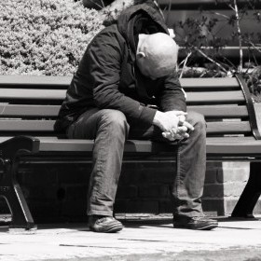
Teşekkür Ederim

